Slide 1
Propuesta API REST CL

Slide 2
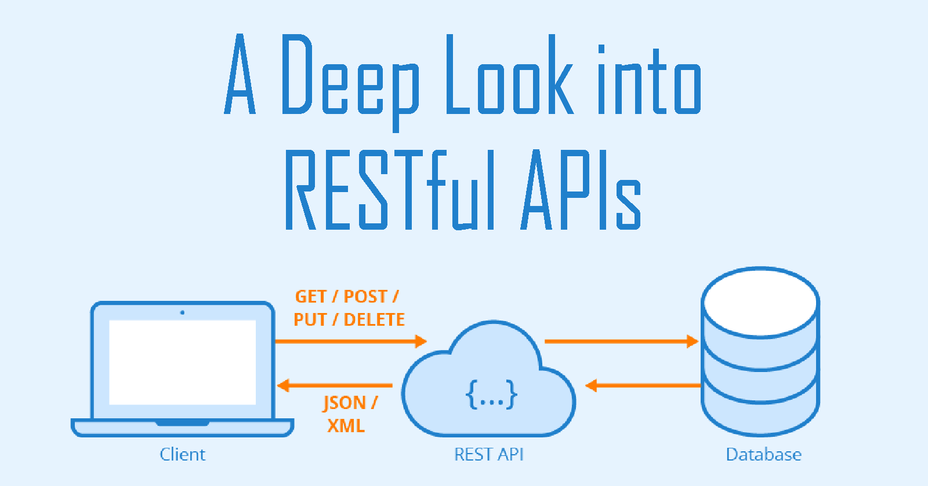
¿Qué es una API?
Una api es un mecanismo que permite comunicar información entre aplicaciones.

Slide 3



BD
BACK END
FRONT END
Modulo 1
Modulo 2
ORM
API
Modulo 3
(…)
Modulo x
ORM: Entity Framework, Sequelize, etc.
BACK END: .NET, (node js)
FRONT END: NEXT.JS (REACT)

Slide 4
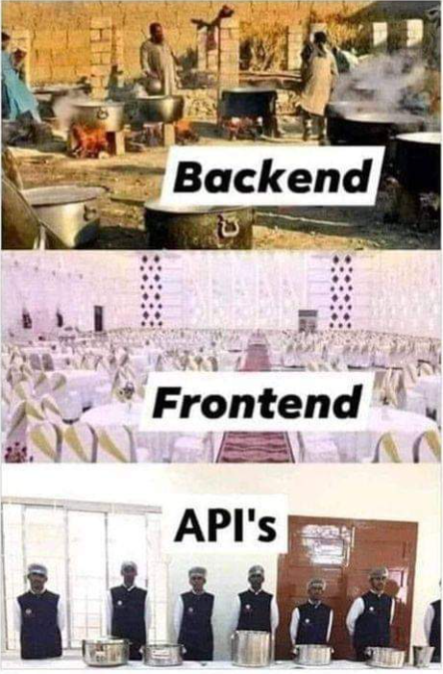

Slide 5
Beneficios de utilizar una arquitectura que separa el Back End del Front End
Separación de responsabilidades.
Reutilización de código.
Escalabilidad: (Escalar el front-end y el back-end de forma independiente).
Tecnologías independientes: Elegir las mejores tecnologías para cada capa de la aplicación.
Seguridad: Permite aplicar medidas de seguridad en el back-end y facilita la implementación de autenticación y autorización.
Documentación clara: Las APIs REST suelen estar bien documentadas, facilitando su uso por parte de desarrolladores y terceros.
Velocidad de desarrollo: Posibilita el desarrollo paralelo del front-end y el back-end, acelerando el proceso.
Flexibilidad: Las APIs REST son independientes del cliente y pueden ser consumidas por cualquier cliente que haga solicitudes HTTP, lo que facilita la integración con otros sistemas y servicios.

Slide 6
Tecnologías propuestas
FRONT END: NEXT.JS (REACT)
BACKEND: .NET 6, Node.JS (Proyectos pequeños), .NET Framework (Proyectos Legacy).

Slide 7

Opciones para migración
Mover opciones de procedimientos almacenados que están en la BD para convertirlos en endpoint de la API y luego integrarlos a .NET Framework.
Dejar los proyectos Legacy en su funcionamiento actual y Nuevos modulos realizarlos en la nueva arquitectura.

